Slide 1
The 7th of October
People and places
Pupil’s book pp.24,25

Slide 2
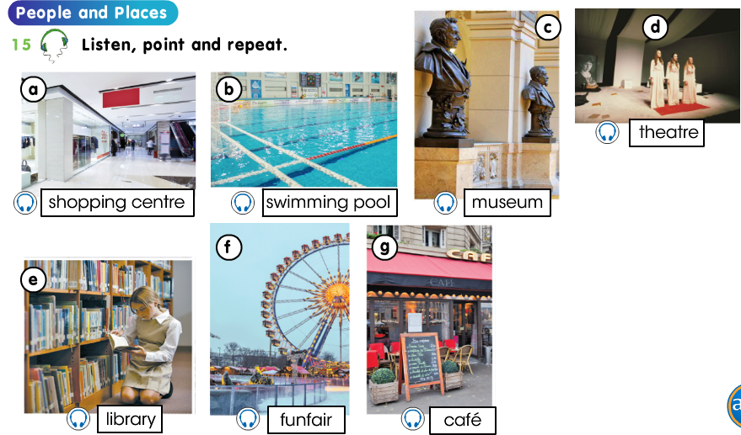
New words

Slide 3
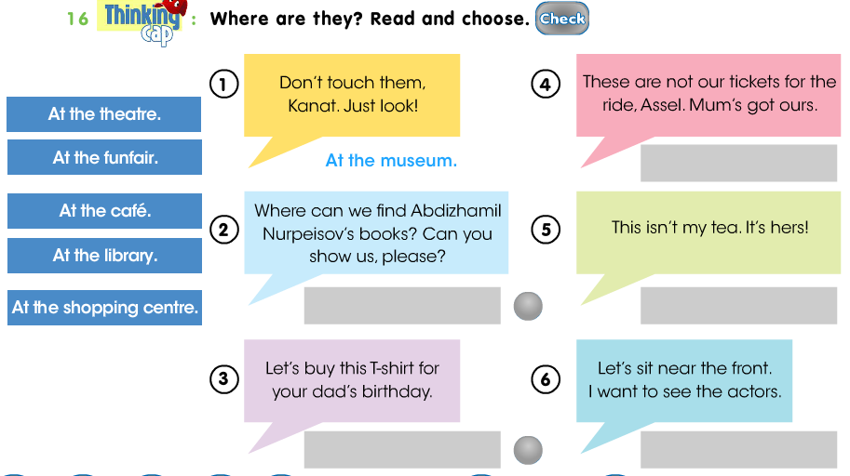

Slide 4
Like, enjoy, love, hate + Ving
I enjoy playing football
/осы сөздерден кейін негізгі
етістікке -ing жалғанады/

Slide 5
